Slide 1
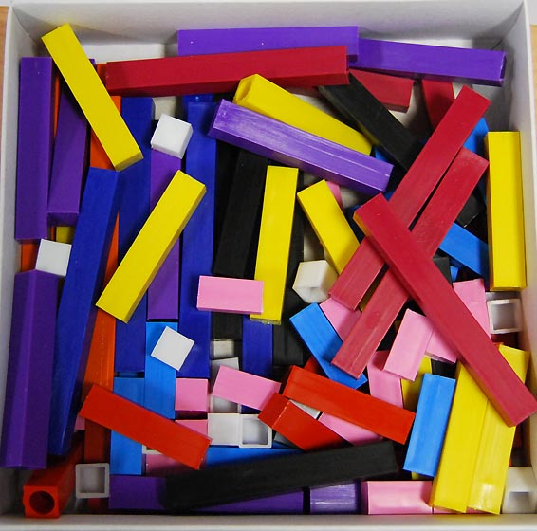
Занятие «Поезда»
для подготовительной группы
Цель. Упражнять детей в количественном и порядковом счете, пространственной ориентировке, упорядочении палочек по длине.

Slide 2
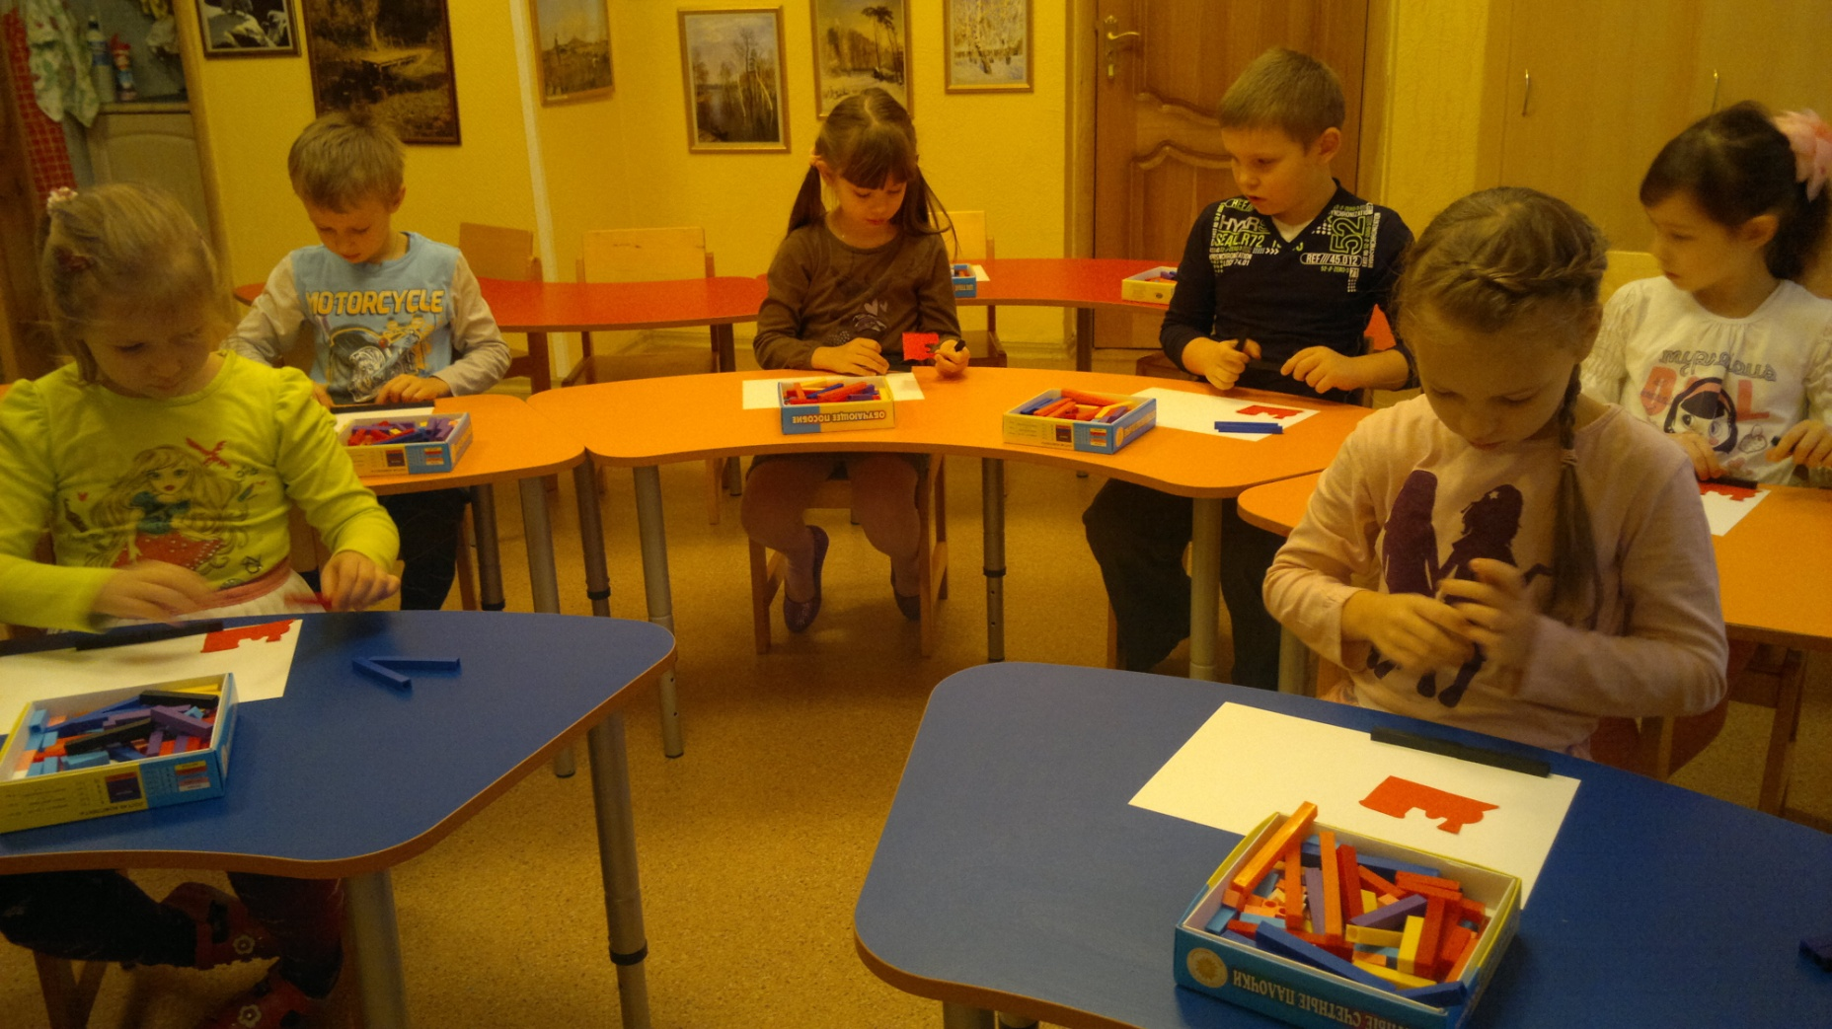
Материал:
набор палочек Кюизенера на каждого ребенка , рабочее поле – лист А4, картонный паровозик.

Slide 3
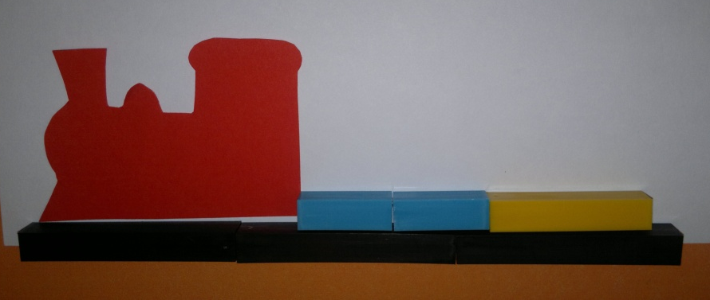
Ход образовательной деятельности — Ребята, вы любите путешествовать? (Ответы.) Тогда угадайте, на чем мы отправимся в путешествие сегодня: В поле лестница лежит, Дом по лестнице бежит. (Поезд) Как вы догадались, что это поезд? (Ответы.)
Вспомните: Как называется место, куда подходят поезда, чтобы люди сели в поезд? (перрон)
Выложите перрон из трех черных палочек.
Вот и паровоз подошел (педагог раздает картонные паровозы), теперь нужно подать состав.
-Может ли состав быть длиннее перрона (ответы), почему (ответы) Составьте поезд из палочек-вагонов, так чтобы он не выходил за край перрона

Slide 4
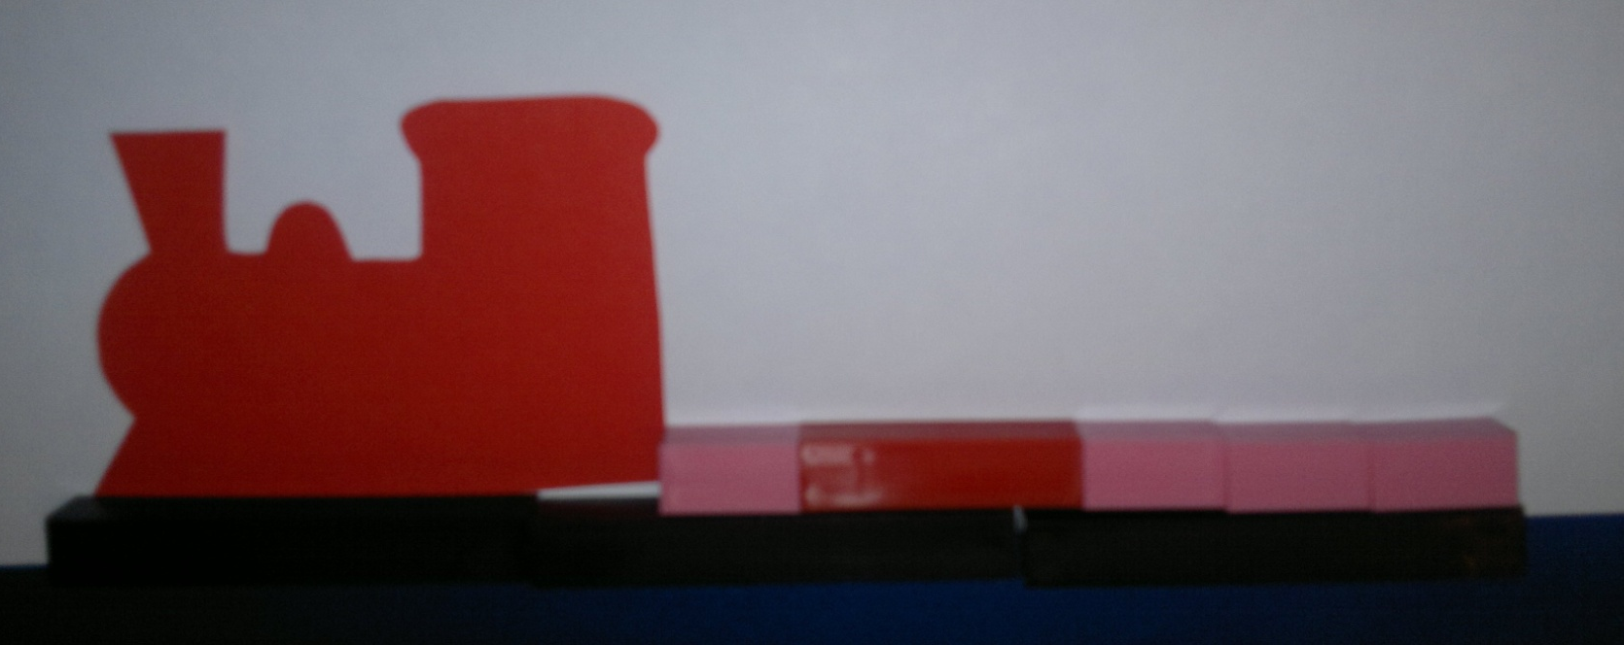
Посчитайте сколько вагонов у вас получилось?
Кто запомнил у кого меньше (больше) всех вагонов?
Кто запомнил у кого столько же вагонов как у вас?
Почему на перроне одинаковой длины поместилось разное количество вагонов?
Какого цвета первый (последний) вагон?
Вагоны скольких цветов вы использовали?
Сколько вагонов одного цвета?
Какой по счету у тебя красный (голубой, розовый) вагон?
Какими по счету у тебя розовые (голубые)вагоны?
Перечислите по порядку цвета вагонов слева направо. А теперь наоборот — справа налево.

Slide 5
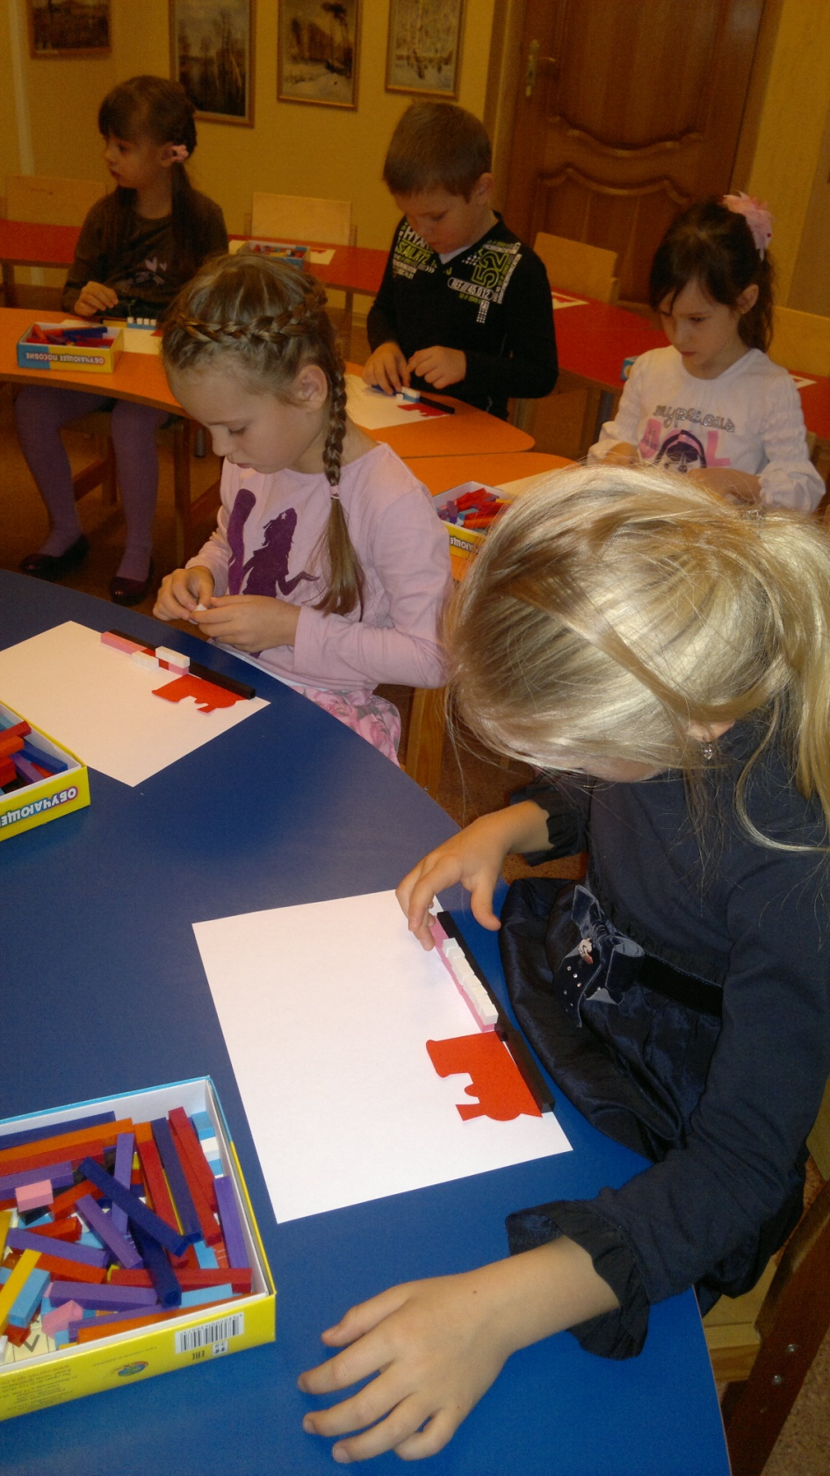
В нашем поезде едут пассажиры — вот они. (Показать белую палочку).
Сколько пассажиров в нашем поезде?
Сколько пассажиров в первом вагоне?
Во всех вагонах одинаковое количество пассажиров? Почему?

Slide 6
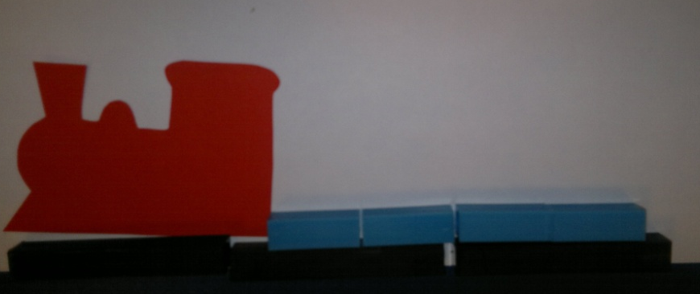
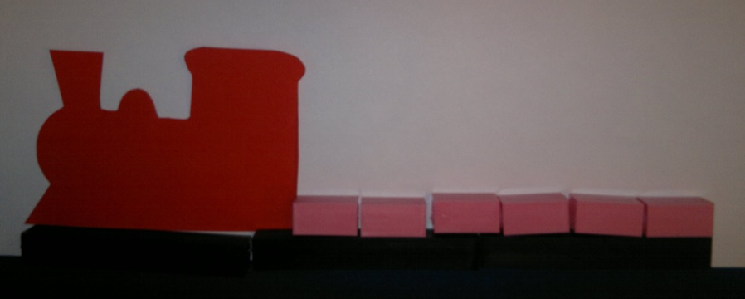
Хорошо прокатиться в пассажирском поезде, правда? Но ведь и товарные поезда есть, и они очень нужны. Составьте товарный поезд из палочек одного цвета
Сколько вагонов в поезде теперь?
У кого меньше (больше) всех вагонов?
Разложите груз (белые палочки)!
Сколько груза везет поезд?
Сколько у вас вагонов и сколько груза в каждом вагоне?
У кого самый вместительный вагон?
Как можно разложить 12 ящиков груза разными способами?
Педагог подводит итог: 12 ящиков можно разложить…чем длиннее вагон тем больше ящиков в него входит, а чем короче – тем меньше ящиков, и чем длиннее вагон, тем меньше вагонов в поезде и наоборот
Наши поезда прибыли на вокзал по расписанию. А вот здания вокзала нет, его надо построить. (творческое задание) в конце проходит обсуждение построек.

